Slide 1
Формирование функциональной грамотности на уроках английского языка
учитель английского языка
МБОУ Платоновской СОШ
Кривенцева Г.В.

Slide 2
Функциональная грамотность
это способность человека использовать приобретаемые в течение жизни знания для решения широкого диапазона жизненных задач в различных сферах человеческой деятельности, общения и социальных отношений

Slide 3
Направления функциональной грамотности:
математическая грамотность;
читательская грамотность;
естественнонаучная грамотность;
финансовая грамотность;
глобальные компетенции;
креативное мышление

Slide 4
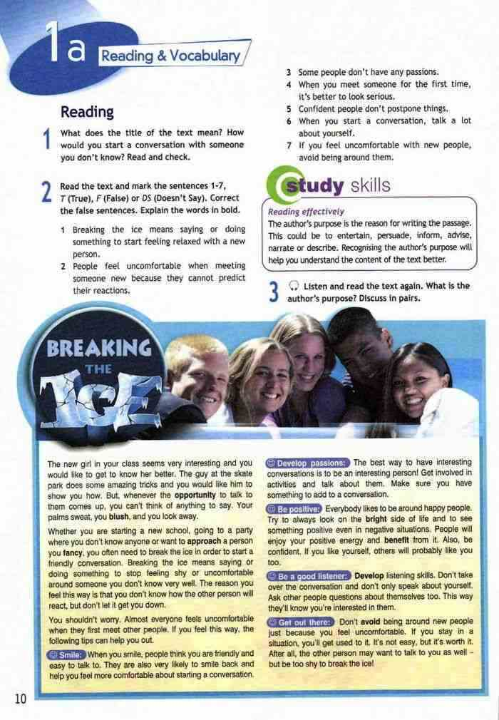
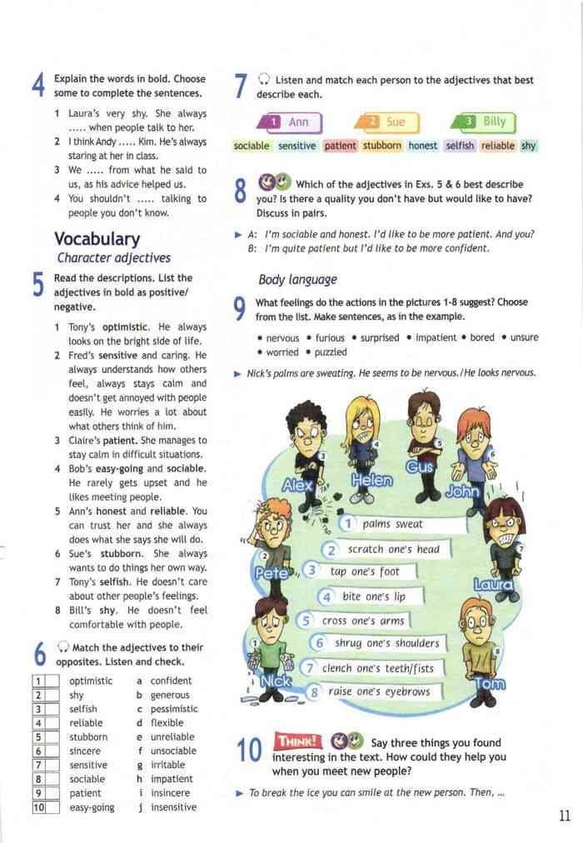
Читательская грамотность

Slide 5
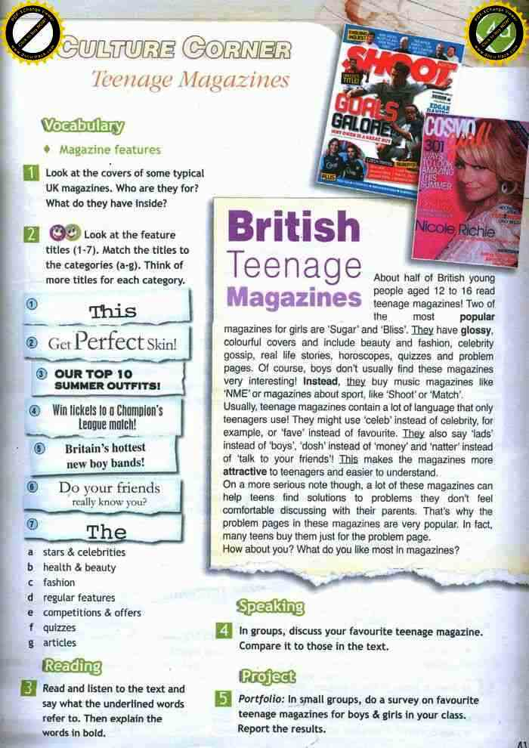
Читательская грамотность

Slide 6
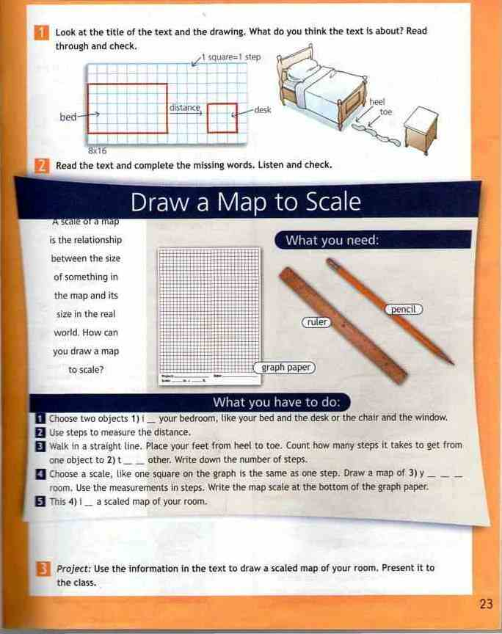
Математическая грамотность

Slide 7
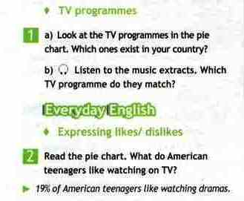
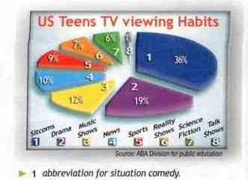
Математическая грамотность

Slide 8
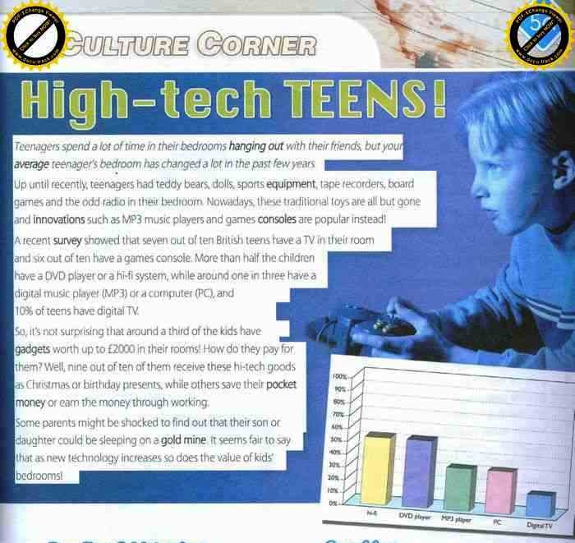
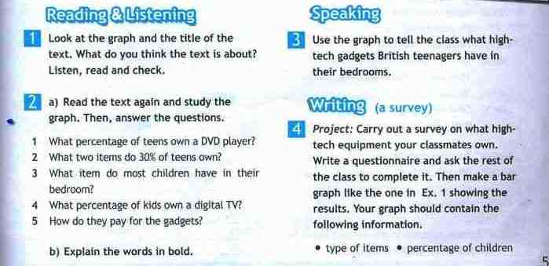
Математическая грамотность

Slide 9
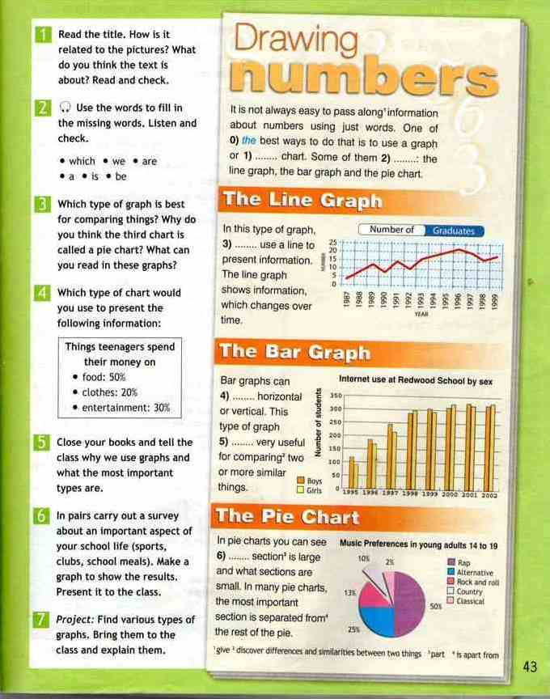
Математическая грамотность

Slide 10
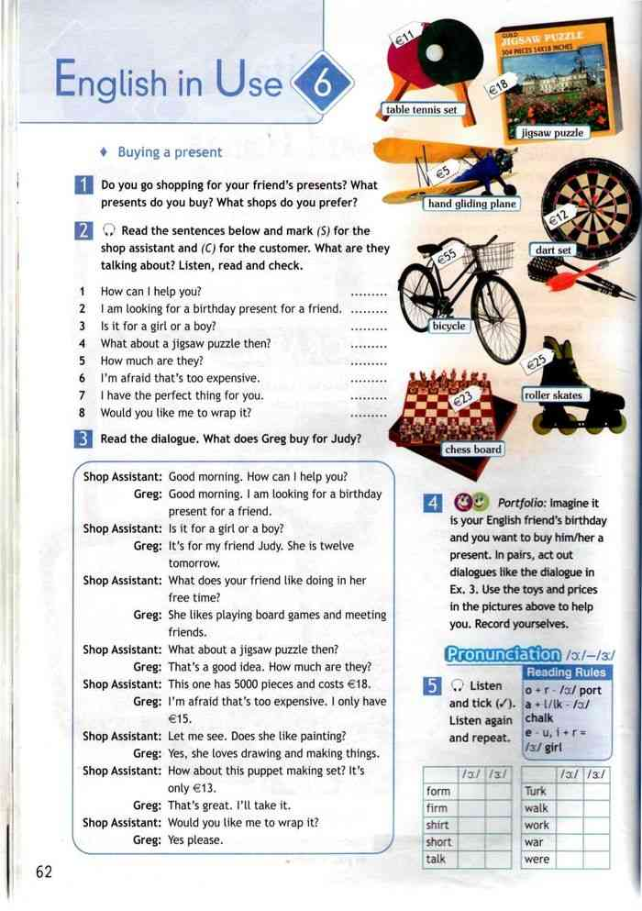
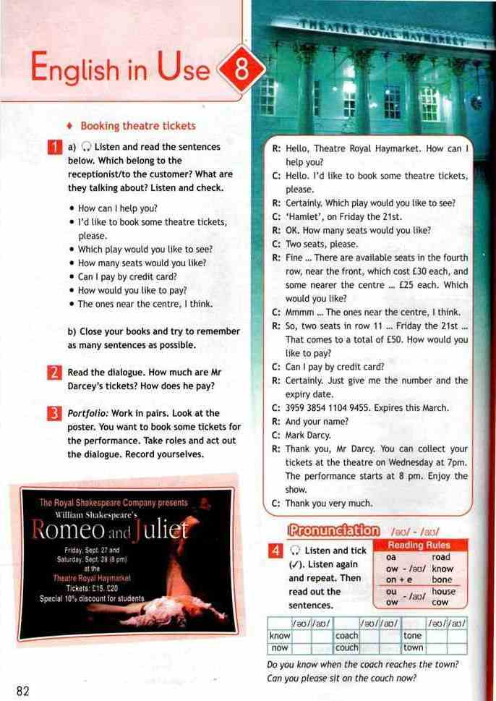
Финансовая грамотность

Slide 11
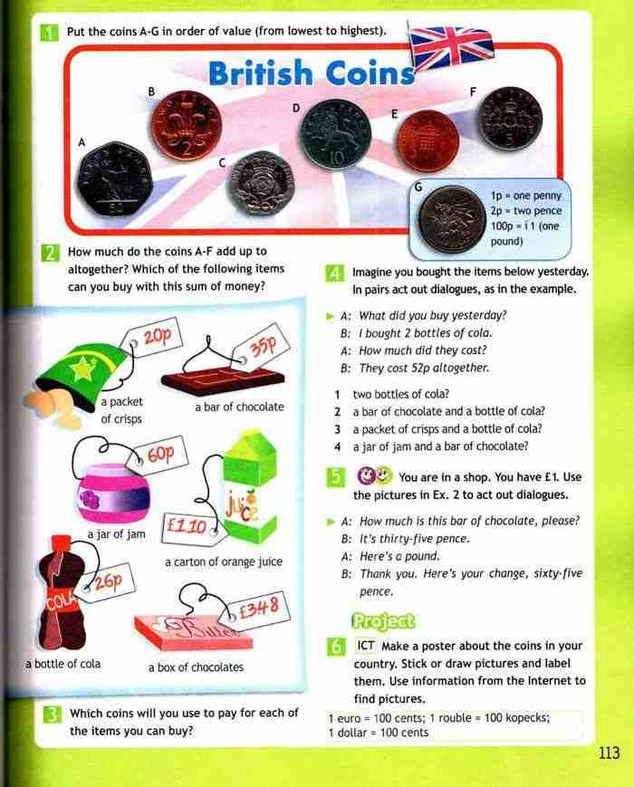
Финансовая грамотность

Slide 12
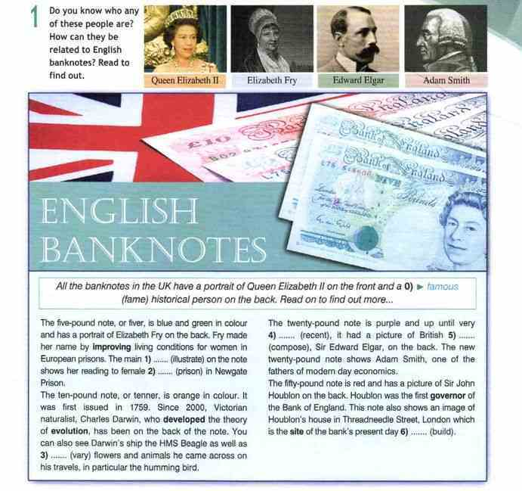
Финансовая грамотность

Slide 13
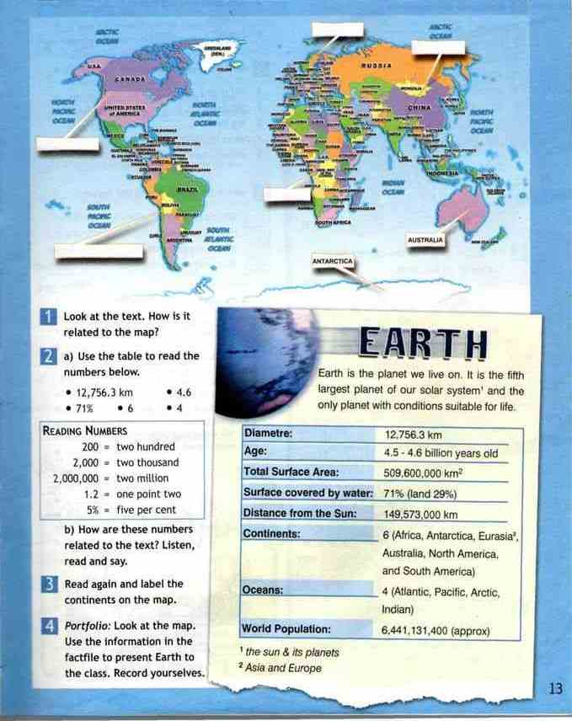
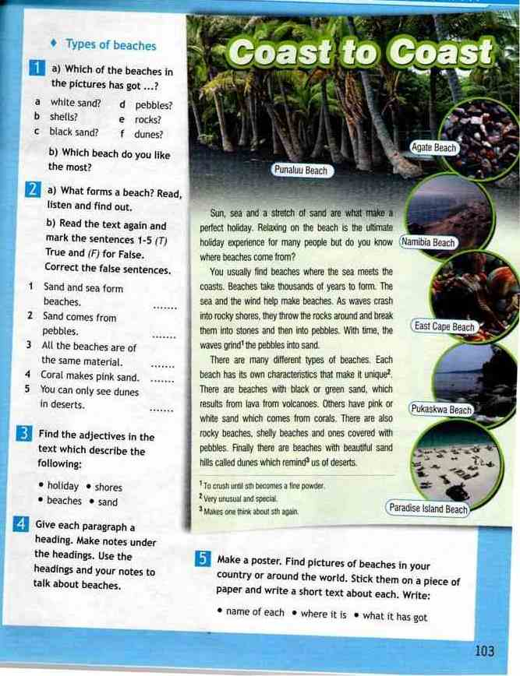
Естественнонаучная грамотность

Slide 14
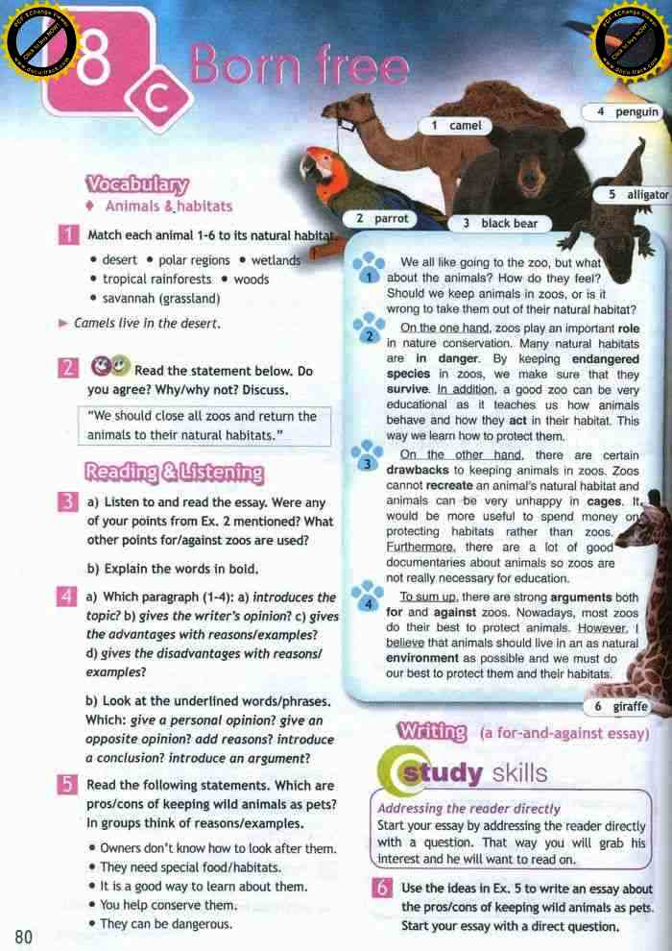
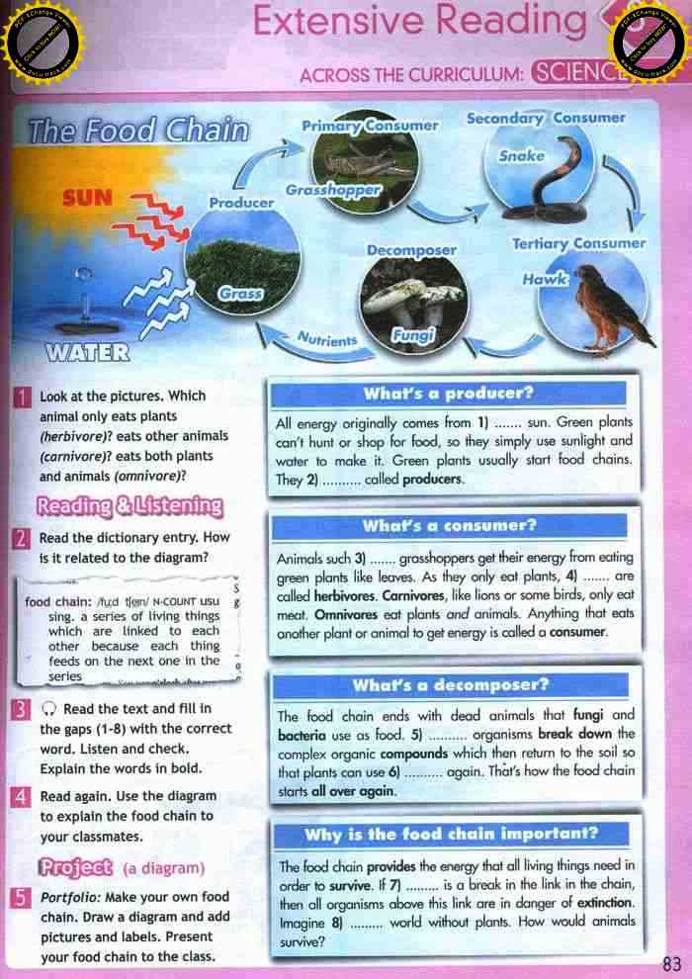
Естественнонаучная грамотность

Slide 15
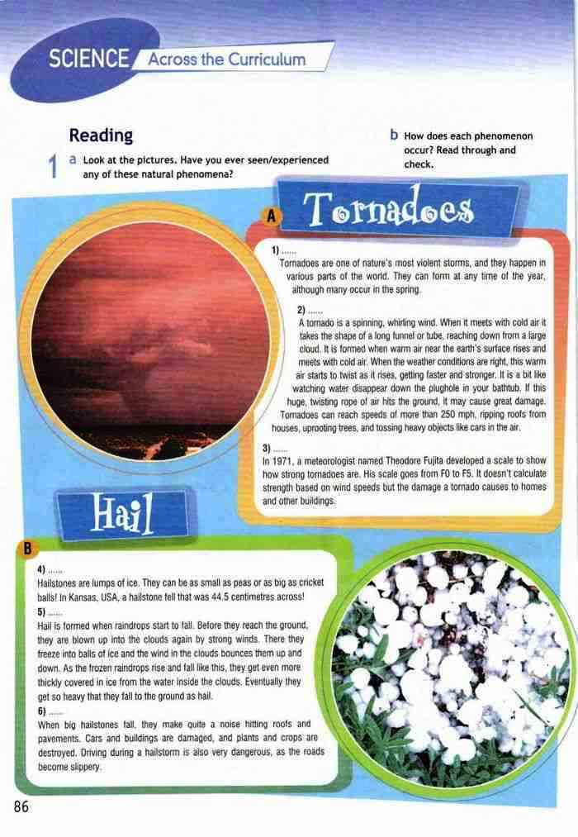
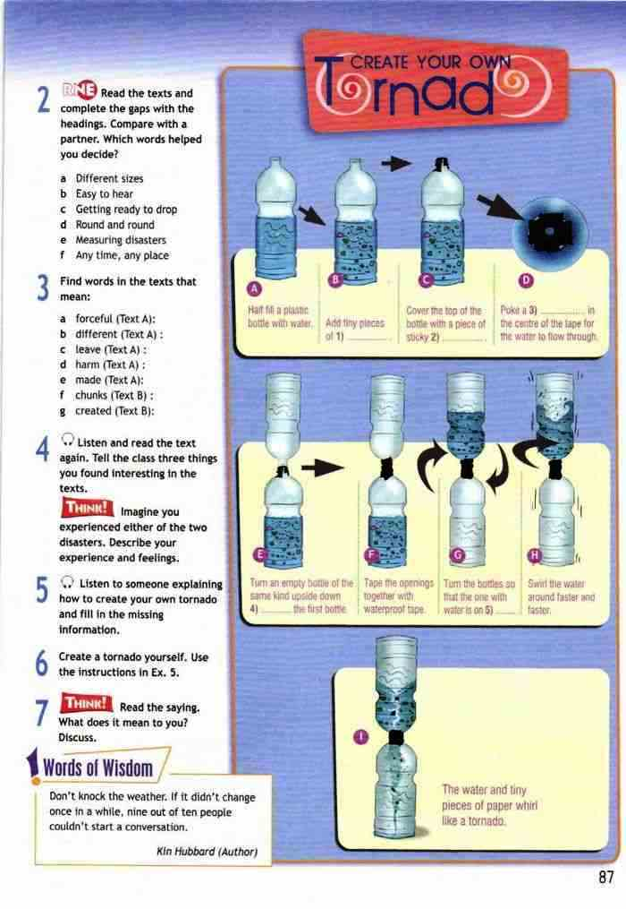
Естественнонаучная грамотность

Slide 16


Глобальные компетенции

Slide 17
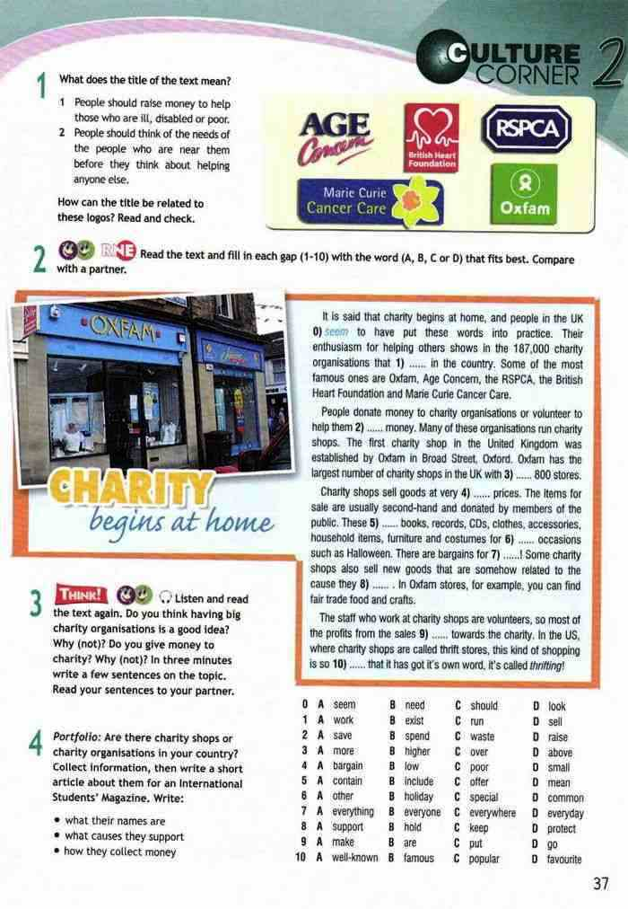
Глобальные компетенции

Slide 18
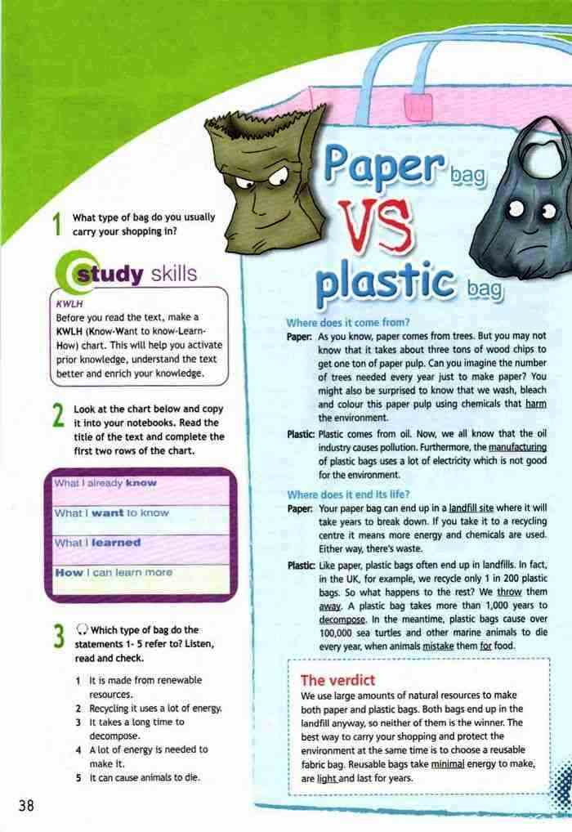
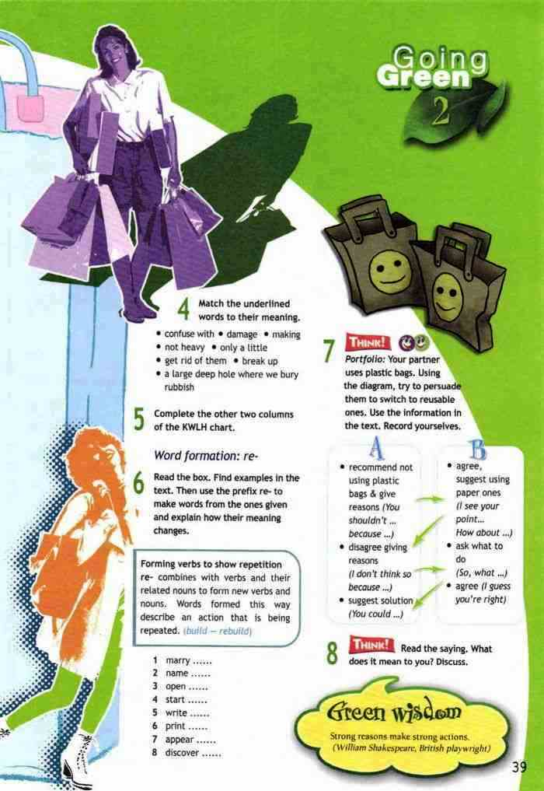
Глобальные компетенции

Slide 19
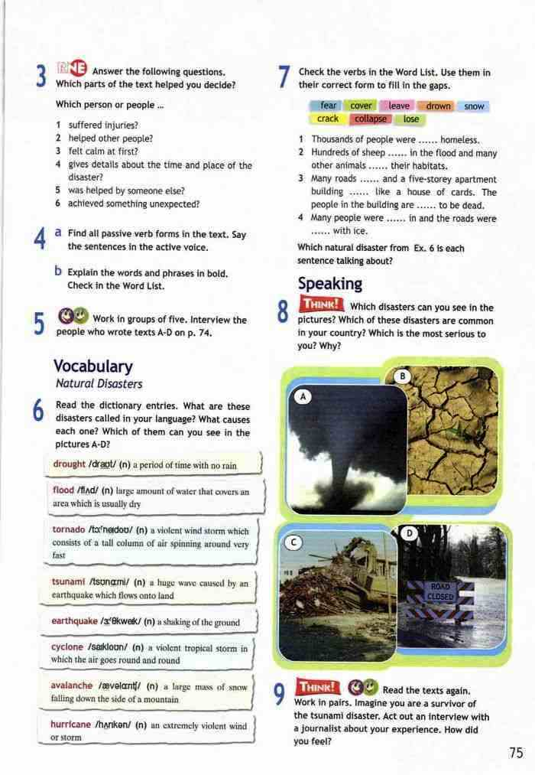
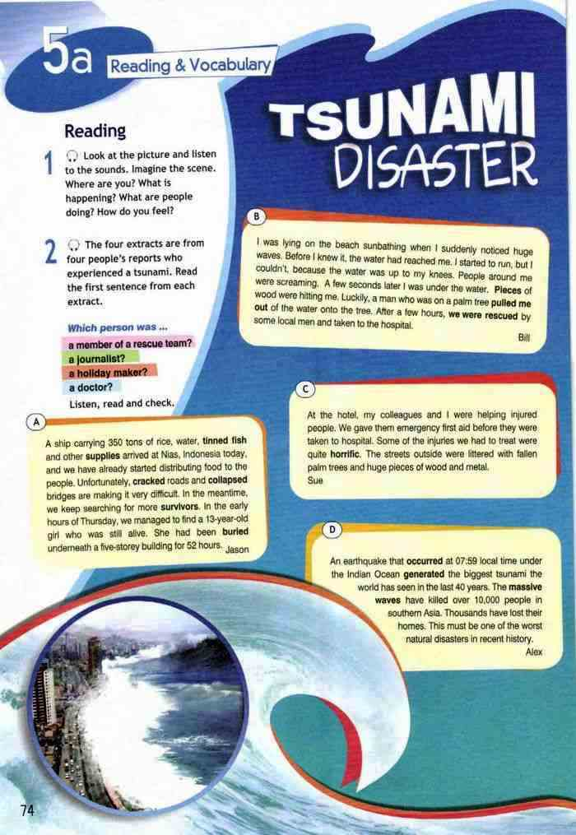
Глобальные компетенции

Slide 20
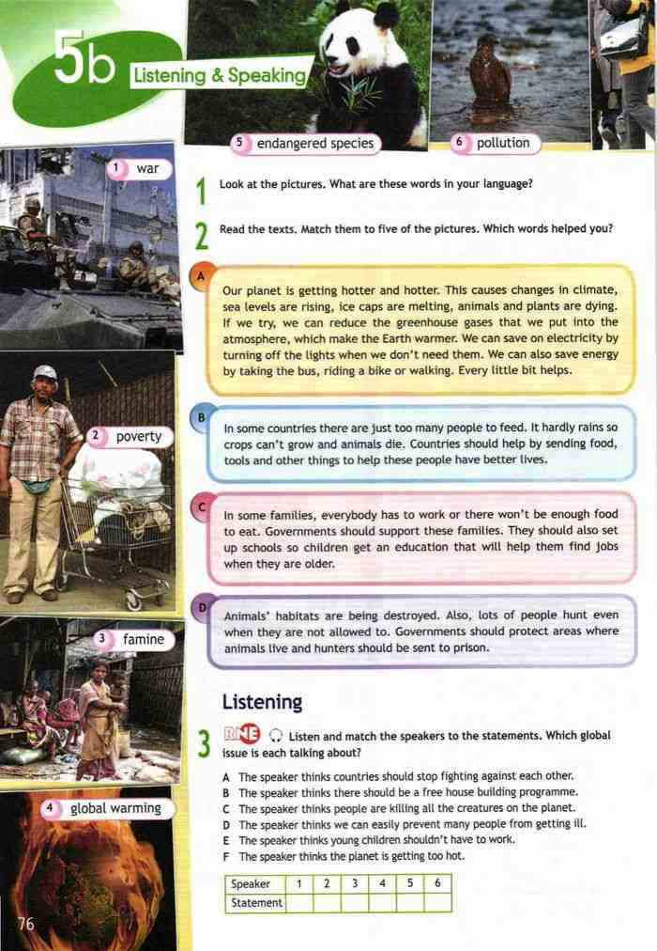
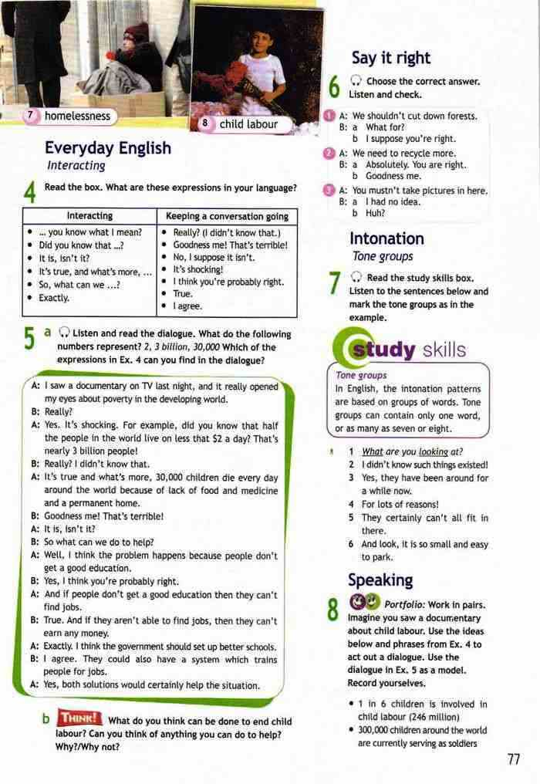
Глобальные компетенции

Slide 21
Список литературы:
Английский язык. 5 класс: учебник для общеобразовательных организаций / Ю.Е. Ваулина, Д.Дули, О.Е. Подоляко, В.Эванс. – Москва : Просвещение, 2017. – 164 с.
Английский язык. 6 класс: учебник для общеобразовательных организаций / Ю.Е. Ваулина, Д.Дули, О.Е. Подоляко, В.Эванс. – Москва : Просвещение, 2017. – 144 с.
Английский язык. 7 класс: учебник для общеобразовательных организаций / Ю.Е. Ваулина, Д.Дули, О.Е. Подоляко, В.Эванс. – Москва : Просвещение, 2017. – 152 с.
Английский язык. 8 класс: учебник для общеобразовательных организаций / Ю.Е. Ваулина, Д.Дули, О.Е. Подоляко, В. Эванс. – Москва : Просвещение, 2017. – 216 с.
Английский язык. 9 класс: учебник для общеобразовательных организаций / Ю.Е. Ваулина, Д.Дули, О.Е. Подоляко, В.Эванс. – Москва : Просвещение, 2017. – 264 с.

